Slide 1
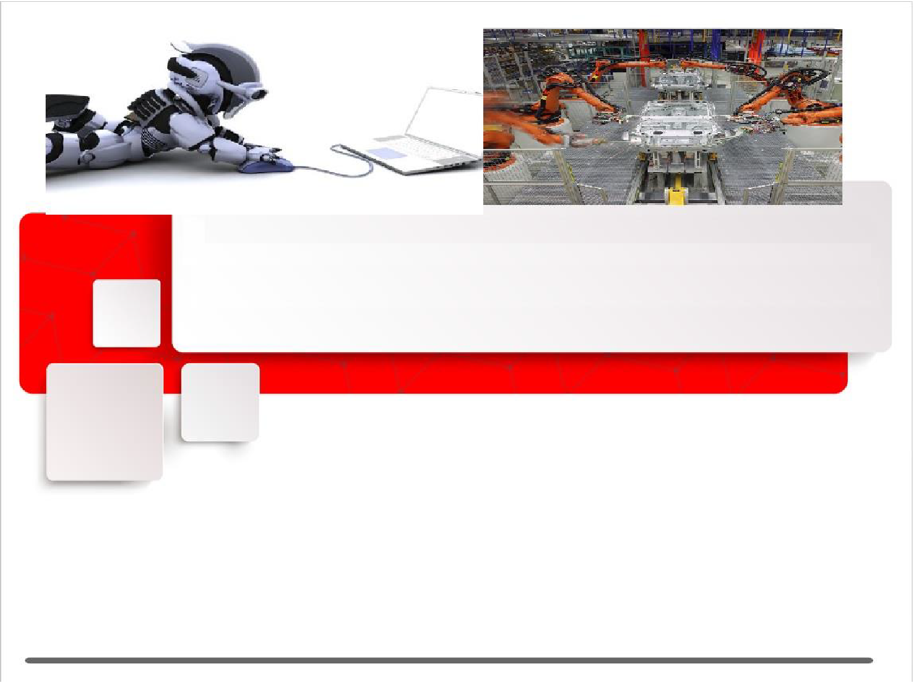
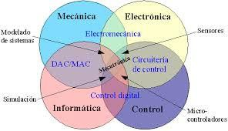
MT420 Procesamiento Digital de Imágenes
Unidad 1 Introducción
Dr. Gustavo Mesones Málaga

Slide 2

Temario
Aspectos introductorios.
Elementos de la percepción visual.
Relaciones básicas y distancia entre píxeles
Comandos de Matlab y Simulink para el procesamiento digital de imágenes.

Slide 3
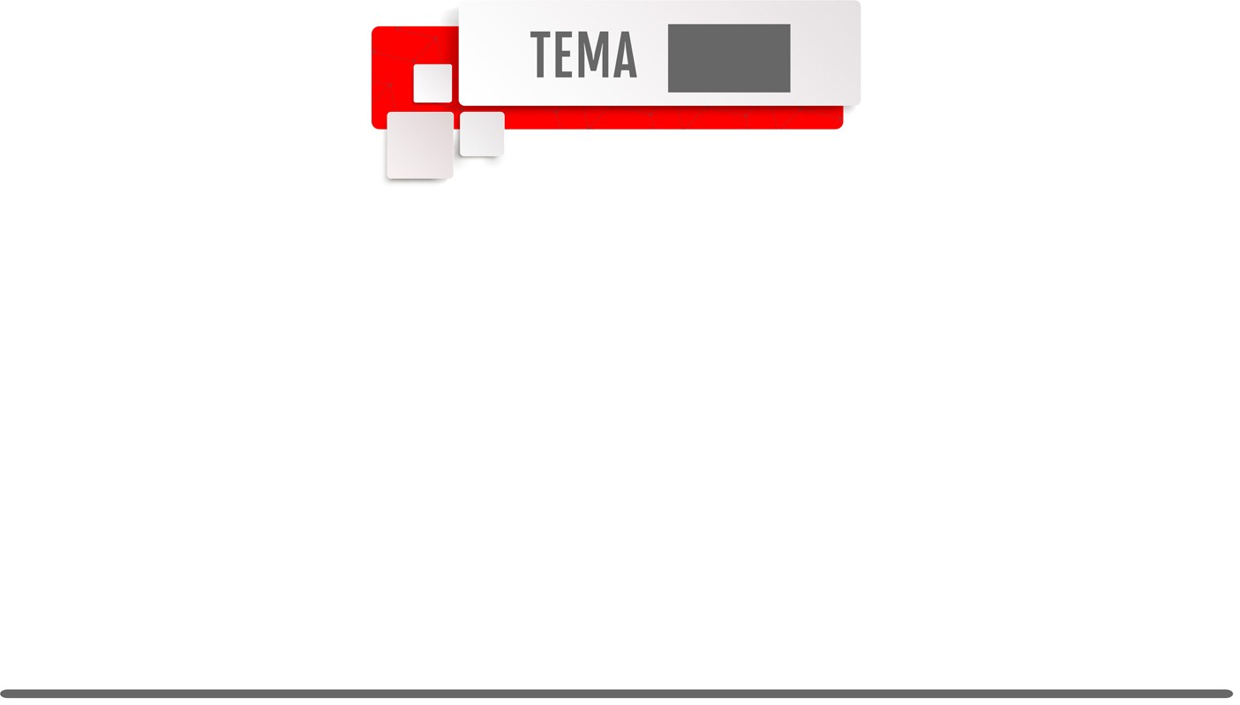
Aspectos introductorios.
1

Slide 4
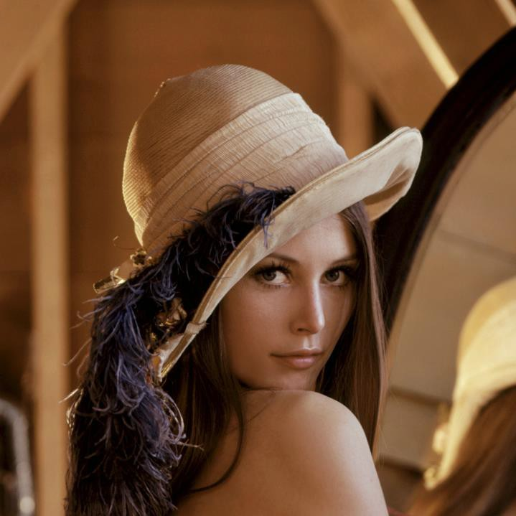
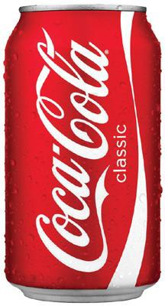
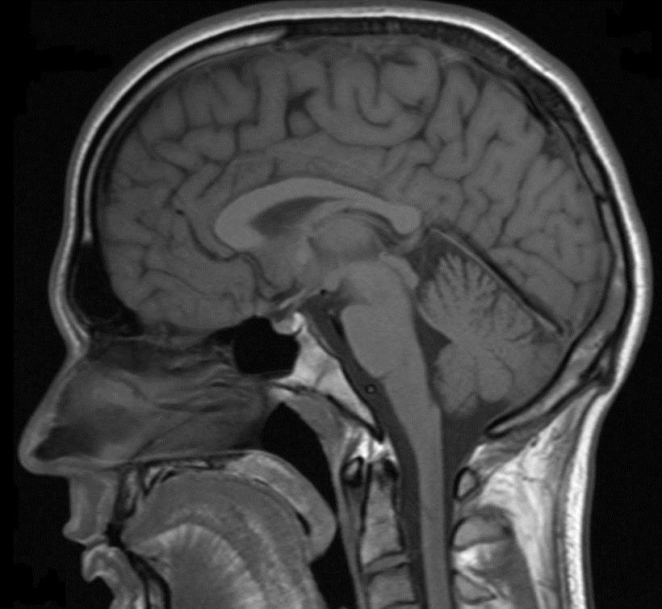
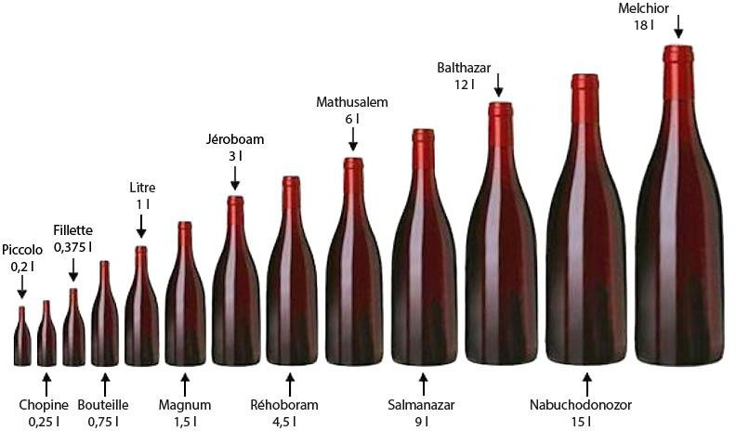
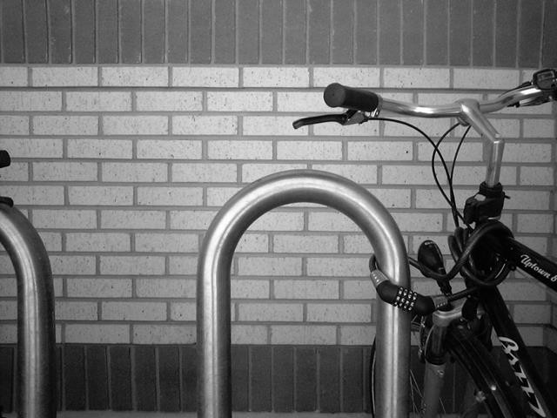
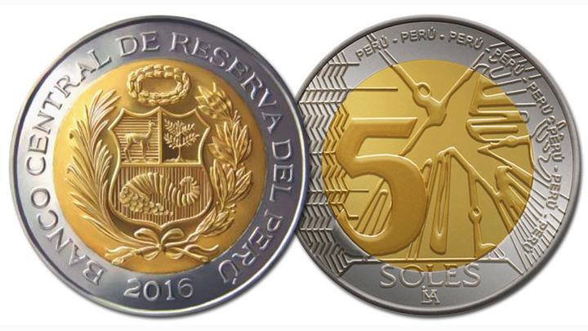
Aspectos introductorios
• Sistema.

Slide 5
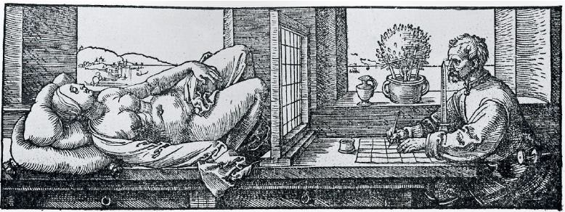
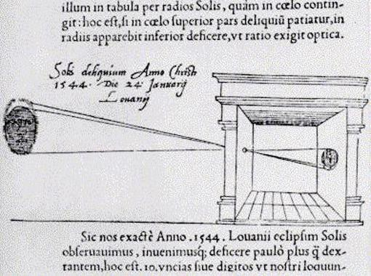
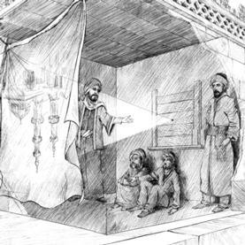
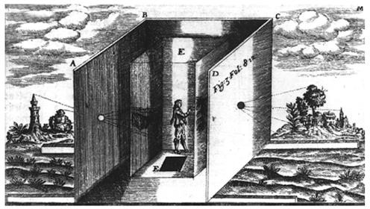
Aspectos introductorios
Imagen, es una representación visual in forma de una función 𝑓 𝑥, 𝑦 donde 𝑓 es relacionado al brillo (o color) en el punto 𝑥, 𝑦 .
La mayoría de las imágenes están definidos sobre un rectángulo, continuo en amplitud y
espacio.

Slide 6
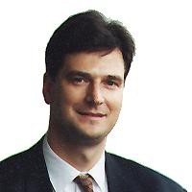

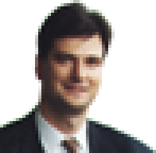
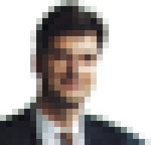
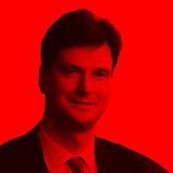
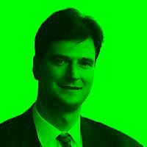
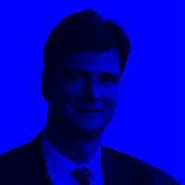
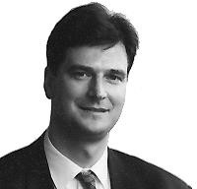
Aspectos introductorios
Imagen digital, es una representación discretas 𝑓 𝑥, 𝑦 continua 𝑓 𝑥, 𝑦 . Cada elemento del arreglo 2-D 𝑓 𝑥, 𝑦 o pel.
que representan a una imagen se llama pixel (picture element)
200x200
100x100
50x50
25x25
Red 𝑅[𝑥, 𝑦]
Green 𝐺[𝑥, 𝑦]
Blue 𝐵[𝑥, 𝑦]
𝑅 𝑥, 𝑦 = 𝐺 𝑥, 𝑦 = 𝐵[𝑥, 𝑦]

Slide 7
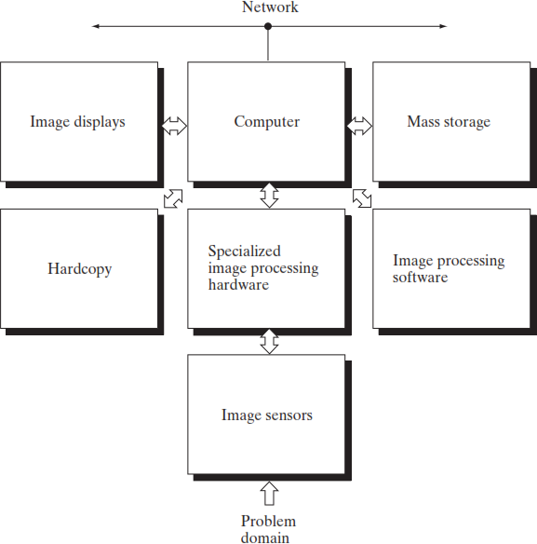
Componentes de un sistema de procesamiento de imágenes de propósito general
1 Para la captura de imágenes (webcam) está sujeta a la iluminación de una fuente solar o por luminarias (energía radiada)
3
2 Para convertir la imagen natural de manera digitalizada desde la webcam, la luz es convertida a una salida proporcional eléctrica (bits)
2
3
La computadora, debe tener un adecuado equipamiento – CPU, RAM, Tarjeta de video, mainboard, disco duro de gran capacidad SDD/HD, red; todo de alto desempeño, que permita desarrollar programas (software) que cumplan una determinada misión.
1

Slide 8
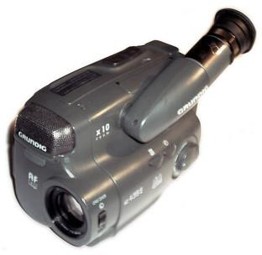
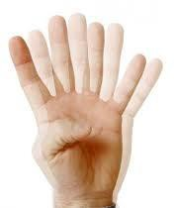
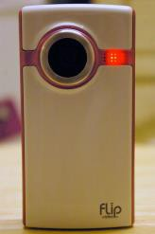
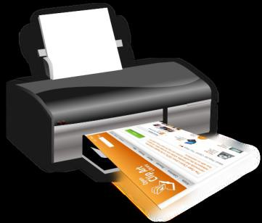
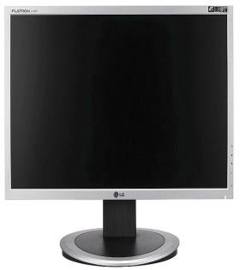
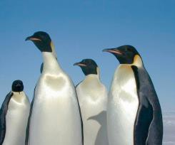
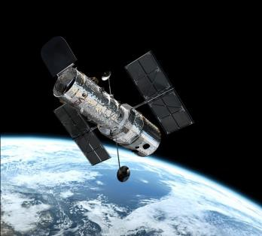
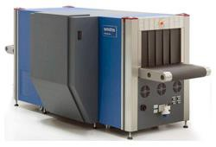
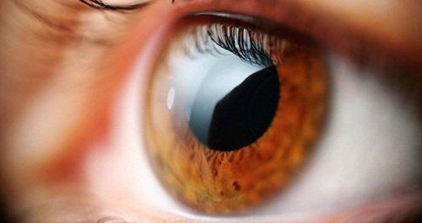
Aspectos introductorios
Al adquirir una imagen
Abertura correcta y balance de color
Reconstrucción de imágenes de una proyección
Preparar la imagen para mostrarla en un monitor o imprimir
Ajustar tamaño de la imagen.
Mapeo de color, corrección gamma, escala de grises.
Facilita al almacenado de imagen y la transmisión
Almacenado eficiente de una imagen en una cámara digital.
Enviar una imagen desde el espacio.
Mejora y restaura imágenes
Retoca fotos personales
Mejora el color para uso en seguridad

Slide 9
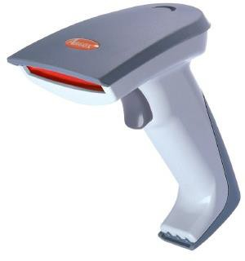

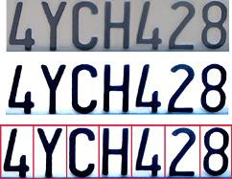
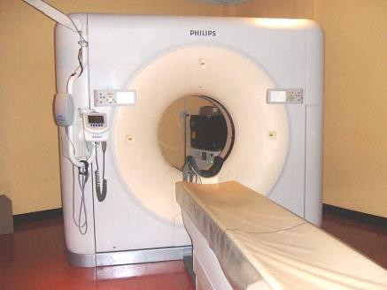
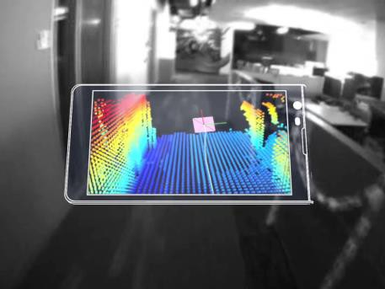
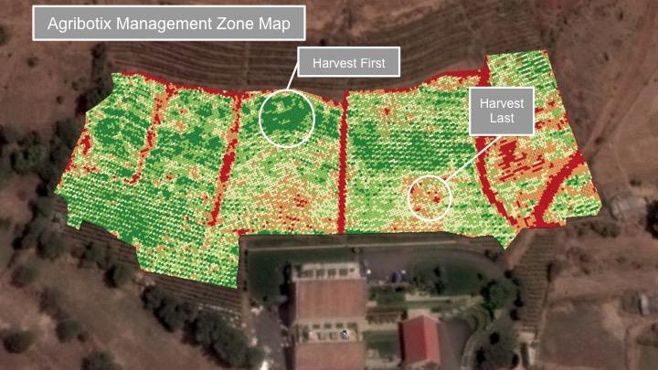
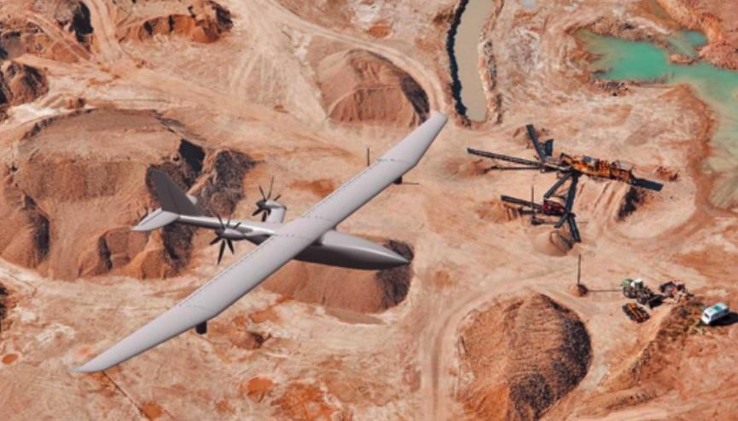
Aspectos introductorios
Extrae información de las imágenes
Lectura de código de barras 2D
Reconocimiento de caracteres.
Estimación de profundidad
Para uso médico
Imágenes obtenidas de drones

Slide 10
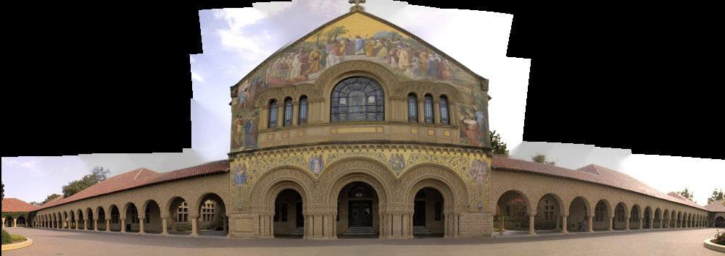
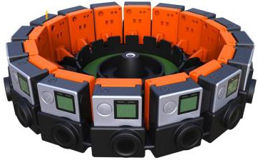
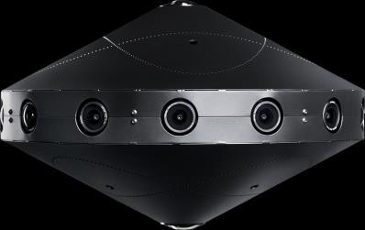
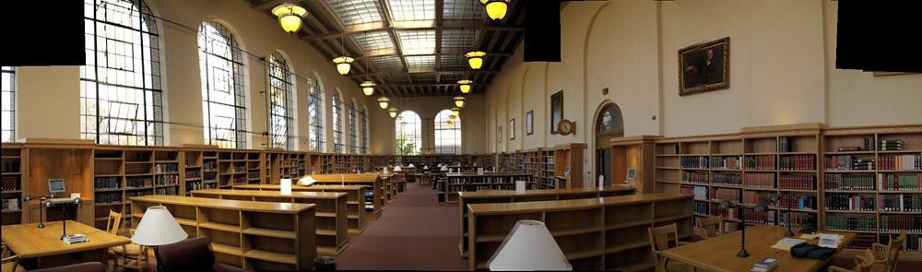
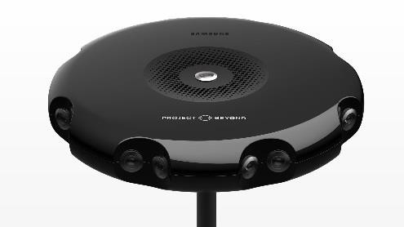
Aspectos introductorios
Google Jump
Facebook 360
Project Beyond

Slide 11
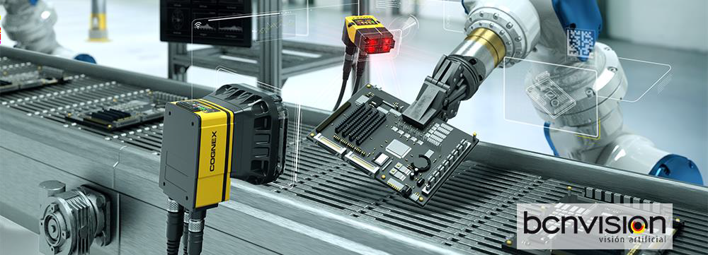
Aspectos introductorios
La correcta elección del sistema de iluminación es una de las partes fundamentales de un sistema de visión y de ello depende en gran parte el éxito de la aplicación.
Las cámaras de visión artificial capturan la luz reflejada en los objetos, obteniendo información lumínica para su posterior análisis. El propósito de la iluminación utilizada en las aplicaciones de visión es controlar la forma en que la cámara ve el objeto.

Slide 12
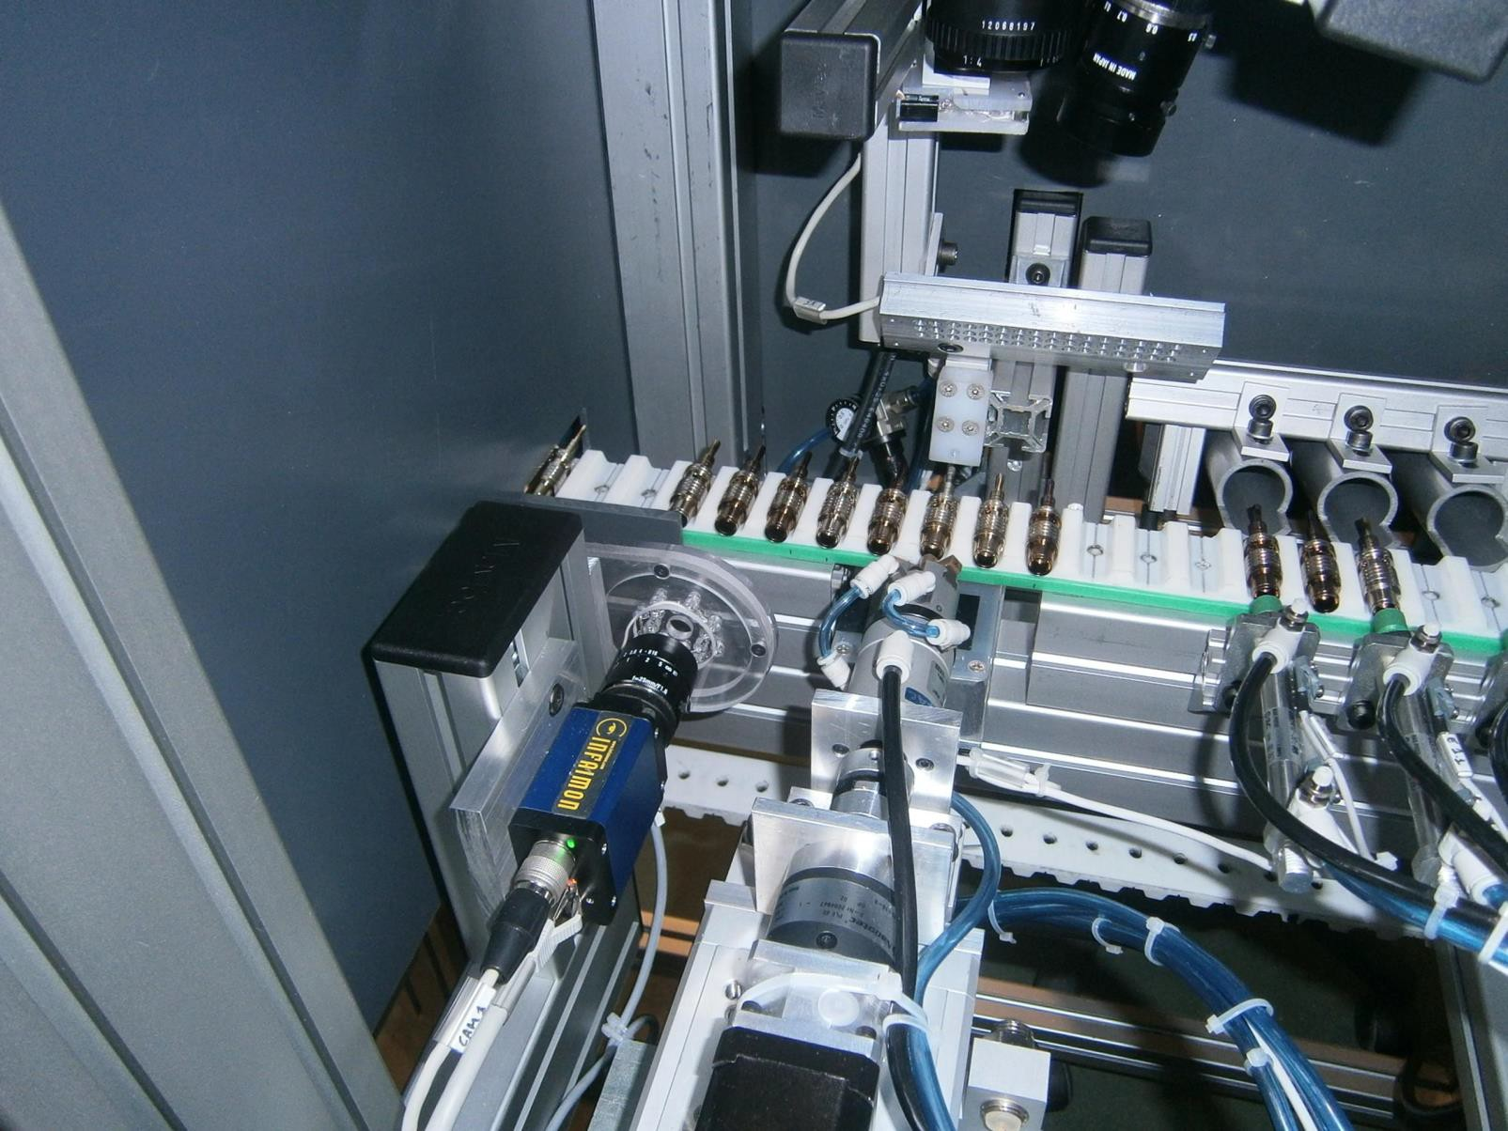
Aspectos introductorios

Slide 13
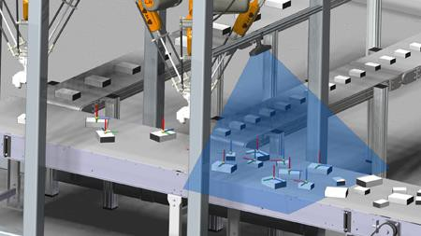
Aspectos introductorios

Slide 14
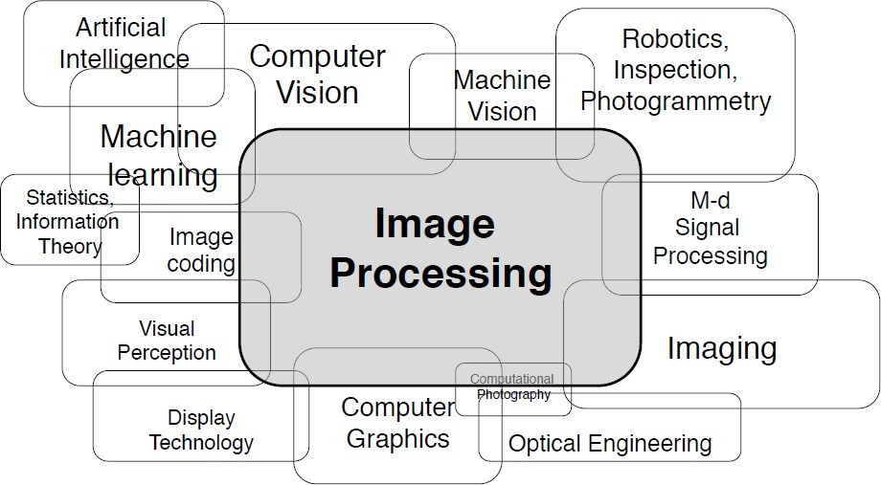
Aplicaciones vinculadas con el procesamiento digital de imágenes
Multi-dimensional

Slide 15
Elementos de la percepción visual
2

Slide 16
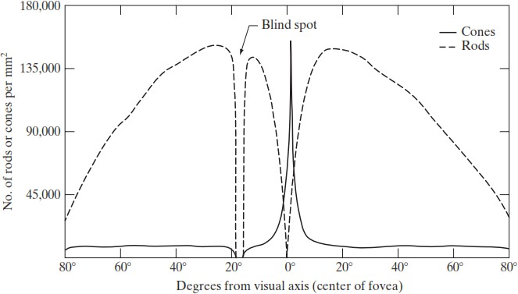
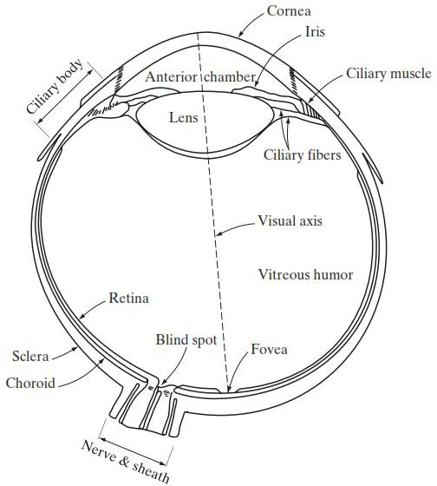
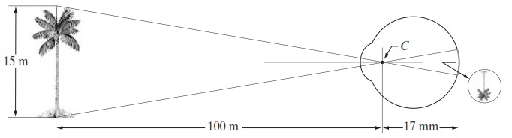
Elementos de la percepción visual
Los conos (cones) son similares a los bastoncitos y son los responsables en detectar el color de los
objetos. Existen tres tipos, una para cada color (R,G,B).
Los bastoncillos (rods) presentan una elevada sensibilidad a la luz, pero cuando se saturan no pueden detectar los colores.
h
Internamente en el ojo, la altura h se mide así
_{ℎ =} 15
17𝑚𝑚 = 2.55𝑚𝑚
100

Slide 17
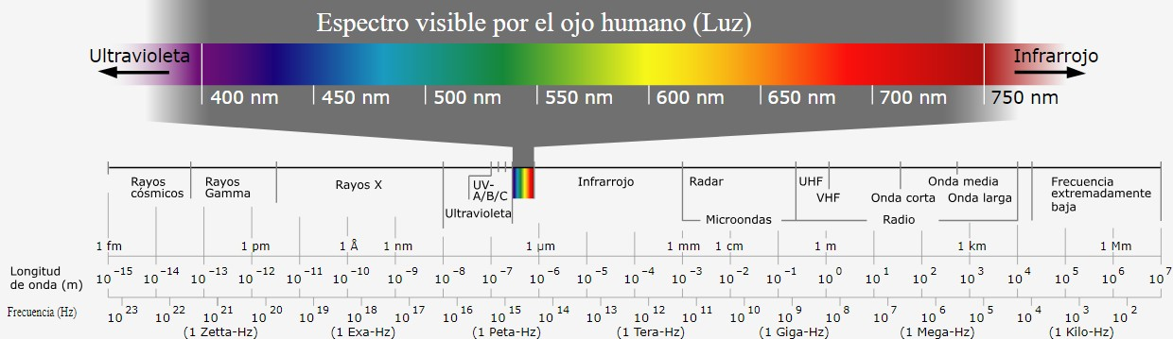
Elementos de la percepción visual
B
G
R
0.43μm
0.50 a 0.57μm
0.79μm
El color de los objetos es consecuencia de la energía de la luz reflejada.
La luz cromática aparece en el rango de longitud de onda entre 0.43 a 0.89μm.
La luz desprovista de color se le denomina luz monocromática y se vincula con la intensidad de la misma. Los colores de gris van del negro (0) al blanco (255).

Slide 18

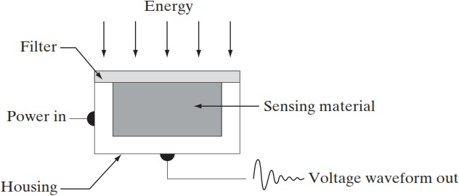


Elementos de la percepción visual
Tres cantidades básicas se usan para describir la calidad de una fuente de luz cromática:
Radiancia: es la magnitud o cantidad de energía que fluye de la fuente de luz (W).
Luminancia: es magnitud que un observador percibe de la fuente de luz (lumen).
Brillo: es un descriptor subjetivo de la percepción de luz que es muy difícil de medir. Expresa una noción acromática de intensidad y es uno de los factores clave en la descripción de la sensación de color.

Slide 19


Elementos de la percepción visual
Forma básica de almacenar una imagen 2D
Forma básica de almacenar una imagen 3D de objetos.

Slide 20


Elementos de la percepción visual
Generación de una imagen digital
a) Imagen original
b) Línea escaneada
a) Imagen original
b) Resultado de una Imagen muestreada y cuantizada
c) Muestreo y cuantización
d) Línea escaneada digital

Slide 21
3
Relaciones básicas y distancia entre píxeles

Slide 22





Sistema de visión y procesamiento de imágenes
Imagen original Bajo nivel Mediano nivel
Una imagen en procesamiento de bajo nivel son aquellos procesos que se vinculan con suavizado, umbralización, eliminación de ruido definición de bordes,
Alto nivel
En el nivel medio, se tienen los procesos tales como definición de límites y extracción de características
En el nivel alto, se establecen las relaciones semánticas entre los objetos de la descripción de la escena.

Slide 23





Sistema de visión y procesamiento de imágenes
El procesamiento digital de imágenes es una operación realizada por una computadora o tarjeta especializada (μC, DSP) y provienen de cualquier región del espectro electromagnético (cámara fotográfica, sensado de rayos X, de rayos gamma, resonancia, microondas, etc.).
dron
Base de conocimiento
Procesamiento Digital de Imágenes
Satélite de radar

Slide 24
Sistema de visión y procesamiento de imágenes
Para obtener imágenes digitales, se requiere de un proceso que involucra
Fuente de iluminación
Captura del elemento de la escena
Muestreo
Cuantificación y
Codificación
Columna y
𝐼(0,0) | 𝐼(0,1) | … | 𝐼(0, 𝑁 − 1)
𝐼(1,0) | 𝐼(1,1) | … | 𝐼(1, 𝑁 − 1)
⋮ | ⋮ | ⋱ | ⋮
𝐼(𝑀 − 1,0) | 𝐼(𝑀 − 1,1) | … | 𝐼(𝑀 − 1, 𝑁 − 1)
𝐼 𝑥, 𝑦 =
(fil,col)
Fila x

Slide 25
Sistema de visión y procesamiento de imágenes
Relaciones básicas entre pixeles
arriba
arriba
diagonal
(𝑥 − 1, 𝑦 − 1) | (𝑥 − 1, 𝑦) | (𝑥 − 1, 𝑦 + 1)
(𝑥, 𝑦 − 1) | (𝑥, 𝑦) | (𝑥, 𝑦 + 1)
(𝑥 + 1, 𝑦 − 1) | (𝑥 + 1, 𝑦) | (𝑥 + 1, 𝑦 + 1)
 | V₂
V₁ | P | V₃
 | V₄
V₂ | V₃ | V₄
V₁ | P | V₅
V₈ | V₇ | V₆
izquierda
derecha
izquierda
derecha
abajo
abajo
diagonal
Vecindad 4-vecinos Vecindad 8-vecinos
La conectividad es un concepto vinculado en la ubicación de pixeles que poseen las mismas (o muy cercanas) propiedades que permiten detectar regiones u objetos presentes en una determinada imagen.
Se puede aplicar tanto en imágenes monocromáticas como en color

Slide 26
Sistema de visión y procesamiento de imágenes
Medidas de distancia
La distancia existente entre dos pixeles es una de las medidas más usadas en el procesamiento de imágenes, con aplicaciones que van desde la similitud hasta la medición de objetos encontrados en la escena.
Las más comunes son: la euclidiana, city-block y chessboard.
 | P₁ |  |  |  |  | ^{D}CH
 |  | D_{E} |  |  |  | D | CB
 |  |  |  |  |  | P₂
𝐷_{𝐸} 𝐩_{𝟏}, 𝐩_{𝟐} = 𝑥₁ − 𝑥₂ ² + 𝑦₁ − 𝑦₂ ²
𝐷_{𝐶𝐵} 𝐩_{𝟏}, 𝐩_{𝟐} = 𝑥₁ − 𝑥₂ + 𝑦₁ − 𝑦₂
𝐷_{𝐶𝐻} 𝐩_{𝟏}, 𝐩_{𝟐} = max( 𝑥₁ − 𝑥₂ , 𝑦₁ − 𝑦₂ )
La decisión de usar alguna de las expresiones dependerá de la aplicación, aunque por lo general el euclidiano es el más utilizado.

Slide 27
4
Comandos de Matlab y Simulink para el procesamiento
digital de imágenes.

Slide 28

Comandos de Matlab y Simulink
Lectura y escritura de imágenes
𝐴 = 𝑖𝑚𝑟𝑒𝑎𝑑(′𝑛𝑜𝑚𝑏𝑟𝑒 𝑑𝑒𝑙 𝑎𝑟𝑐ℎ𝑖𝑣𝑜′)
>>A=imread('face.jpg')
Tipos de imagen
TIFF JPEG GIF BMP PNG XWD
Extensión
.tif o .tiff
.jpg o .jpeg
.gif
.bmp
.png
.xwd
𝑠𝑖𝑧𝑒(𝐴)
>> [M N]=size(A)
fil col
320 480 monocromático

Slide 29


Comandos de Matlab y Simulink
𝑖𝑚𝑠ℎ𝑜𝑤(𝐴)
320
512
480 (x1) monocromático
512 (x3) color
Si la matriz B es un procesamiento de la imagen, para guardarlo se puede aplicar el comando
𝑖𝑚𝑤𝑟𝑖𝑡𝑒(𝐵, ′𝑛𝑜𝑚𝑏𝑟𝑒 𝑑𝑒𝑙 𝑎𝑟𝑐ℎ𝑖𝑣𝑜′)
>>imwrite(scaledImg, ‘Quantization_1-bit.png')

Slide 30

Comandos de Matlab y Simulink
Tipos de imágenes
1. Imágenes de intensidad o escala de grises
[0 255] tipo de variable uint8
[0 1] tipo de variable double
Imágenes binarias
Imágenes indexadas
Imágenes de color RGB
Dos estados: 0 o 1
Para convertir datos entre imágenes
>> A=[-0.2 0.8;1 0.2]
>> B=[0 204;255 51]
A =
B =
-0.2000
0.8000
1.0000 0.2000
0 204
255 51
>> B=im2uint8(A)
% de double a uint8
>> A=mat2gray(B)
% uint8 de a double
B =
A =
2×2 uint8 matrix
0 0.8000
1.0000 0.2000
0 204
255 51

Slide 31
Comandos de Matlab y Simulink
Indexado de vectores y matrices. Útil para extraer una parte de una imagen
>> I = [1 2 3 4 5 6 7];
>> I(2)
>> J = [1 2 3;4 5 6;7 8 9];
>> J(3,2)
>> max(J)
ans =
7 8 9
>> max(max(J))
ans =
ans =
2
8
>> I(2:4)
>> J(2,:)
ans =
ans =
2 3 4
>> I(2:end)
ans =
9
4 5 6
>> J(:,3)
ans =
2 3 4 5 6 7
>> I(2:2:end)
ans =
3
6
9
ans =
2 4 6

Slide 32

Comandos de Matlab y Simulink
>> A=imread('face.jpg');
>> B=A(1:280,170:380);
>> imshow(B)

Slide 33

Comandos de Matlab y Simulink
>> J=imread('Lena512x512.tif');
>> K=imcrop(J,[240 240 120 120]);
>> imshow(K)
% [xmin ymin width height]
height
width

Slide 34

Comandos de Matlab y Simulink
>> imshow(img)
>> improfile % marque dos puntos en la imagen y Enter
>> grid
Primer punto marcado con el mouse
+
+
Segundo punto
marcado con
el mouse y pulse Enter
Este comando puede ayudar en determinar las características del objeto a estudiar en base a los componentes de color

Slide 35

Comandos de Matlab y Simulink
Si deseamos obtener el valor de un conjunto de pixeles en una imagen
>> img=imread('Lena512x512.tif’);
>> imshow(img)
>> pixel=impixel; % marque 5 puntos y enter
>> pixel
1
2
3
pixel =
4
5
enter
168 | 111 | 67
168 | 111 | 68
165 | 112 | 70
176 | 126 | 83
180 | 129 | 86
R | G | B

Slide 36

Comandos de Matlab y Simulink
Si un Webcam es de alta resolución, pero deseamos procesarla pero a un menor
tamaño, se puede sub-muestrear.
>> img=imread('Lena512x512.tif');
>> imshow(img)
>> imagensub=img(1:2:end,1:2:end,1:1:end);
>> imshow(imagensub)
>> [M N]=size(imagensub)
M =
256
256
N =
a: factor de escala
768
img(1:a:end,1:a:end,1:1:end);
256x3

Slide 37

Comandos de Matlab y Simulink
Deseamos ver los componentes de color de una imagen
clc, close all img=imread('fruta.jpg'); subplot(2,2,1),imshow(img)
%copiamos la imagen en el canal rojo rojo=img;
rojo(:,:,2)=0;
rojo(:,:,3)=0;
subplot(2,2,2),imshow(rojo)
%copiamos la imagen en el canal verde
verde=img;
verde(:,:,1)=0;
verde(:,:,3)=0; subplot(2,2,3),imshow(verde)
%copiamos la imagen en el canal azul azul=img;
azul(:,:,1)=0;
azul(:,:,2)=0;
subplot(2,2,4),imshow(azul)

Slide 38


Comandos de Matlab y Simulink
Si la imagen capturada presentara imperfección (ruido), se puede aplicar algoritmos
para la restauración de la imagen.
clc, close all img=imread('fruta.jpg'); img2=imnoise(img,'salt & pepper'); imgR=img2(:,:,1);
imgG=img2(:,:,2);
imgB=img2(:,:,3);
% este filtro puede tener otra estructura filtro=(1/9)*[1 1 1;1 1 1;1 1 1];
% aplicando un promediado por color img2R=filter2(filtro,double(imgR)); img2G=filter2(filtro,double(imgG)); img2B=filter2(filtro,double(imgB));
%ensamblando la imagen filtrada imagfilt(:,:,1)=img2R;
imagfilt(:,:,2)=img2G;
imagfilt(:,:,3)=img2B;
No siempre se logra una perfecta restauración, para ello se disponen
algoritmos robustos
imshow(uint8(img2)) figure,imshow(uint8(imagfilt))

Slide 39



Comandos de Matlab y Simulink
Cómo extraer un color especifico de una imagen? Para ajustar el algoritmo de su programa, use el comando impixel para apreciar detalles de la componente RGB de la imagen antes de programar.
>> pixelR=impixel >> pixelB=impixel >> pixelG=impixel >> pixelK=impixel
pixelR = pixelB = pixelG = pixelK =
>>Img=imread('bolargbk.jpg’);
>>imshow(Img)
233 | 36 | 54 | 21 | 78 | 157 | 46 | 139 | 68 | 36 | 36 | 36
232 | 12 | 47 | 21 | 77 | 154 | 51 | 144 | 73 | 39 | 39 | 39
233 | 20 | 50 | 38 | 96 | 169 | 55 | 148 | 77 | 65 | 65 | 65
232 | 12 | 48 | 14 | 76 | 153 | 40 | 133 | 62 | 62 | 62 | 62
232 | 2 | 48 | 19 | 70 | 149 | 40 | 133 | 62 | 45 | 45 | 45
230 | 0 | 46 | 15 | 71 | 148 | 39 | 132 | 62 | 38 | 38 | 38
218 | 0 | 39 | 12 | 71 | 151 | 39 | 132 | 62 | 36 | 36 | 36
202 | 1 | 35 | 13 | 70 | 147 | 39 | 132 | 62 | 36 | 36 | 36
192 | 0 | 37 | 12 | 71 | 149 | 40 | 133 | 62 | 36 | 36 | 36
183 | 0 | 28 | 13 | 80 | 151 | 38 | 131 | 61 | 35 | 35 | 35
191 | 0 | 18 | 16 | 80 | 152 | 39 | 130 | 61 | 41 | 41 | 41
225 | 0 | 39 | 15 | 67 | 142 | 39 | 132 | 62 | 29 | 29 | 29
220 | 0 | 32 | 13 | 68 | 148 | 38 | 131 | 61 | 25 | 25 | 25
218 | 0 | 25 | 15 | 70 | 150 | 38 | 131 | 61
231 | 1 | 40 | 29 | 61 | 144 | 39 | 132 | 62
R G B
R G B
40 52 138
R G B
R G B

Slide 40



Comandos de Matlab y Simulink
Puede usar también el comando imtool
>>Img=imread('bolargbk.jpg’);
>>imshow(Img)
>>imtool(Img)
Puede recorrer una región y extraer la información requerida.

Slide 41


Comandos de Matlab y Simulink
clc; clear all close all
Img=imread('redflower.jpg');
%Img=imread('bolargbk.jpg'); figure(1),imshow(Img) BN=rgb2gray(Img);
r=double(Img(:,:,1));
g=double(Img(:,:,2));
b=double(Img(:,:,3));
figure(2)
% Tratamiento para el ROJO rojo=r-g-b; subplot(1,3,1),imshow(rojo) bin_rojo=rojo>25;
bin_rojo_filt=medfilt2(bin_rojo);
masc_r=1-bin_rojo_filt; subplot(1,3,2),imshow(masc_r)
%rojo imagen_roja=double(BN)/255;
imagen_verde=double(BN).*masc_r/255;
imagen_azul=double(BN).*masc_r/255;
%componiendo la imagen RGB imagen_final=cat(3,imagen_roja,imagen_verde,imagen_azul); subplot(1,3,3),imshow(imagen_final)
bolargbk.jpg

Slide 42




Comandos de Matlab y Simulink
Imagen original
redflower.jpg
Color rojo extraído de la imagen original

Slide 43


Comandos de Matlab y Simulink
La empresa ha definido ya más de 1.000 colores Pantone únicos. Los colores Pantone combinan hasta 15 pigmentos distintos, incluyendo el color negro y el blanco. Son los colores ideales para crear logotipos de marcas, empresas o diseño corporativo.
2000 |  | 2001 |  | 2002 |  | 2003 |  | 2003 |  | 2005
Azul claro |  | Fucsia rosa |  | Rojo verdadero |  | Aguamarina |  | Lirio de tigre |  | Azul turquesa
Pantone 15-4020 |  | Pantone 17-2031 |  | Pantone 19-1664 |  | Pantone 14-4811 |  | Pantone 17-1456 |  | Pantone 15-5217
2006 |  | 2007 |  | 2008 |  | 2009 |  | 2010 |  | 2011
Dólar arenoso |  | Pimienta |  | Iris azul |  | Mimosa |  | Turquesa |  | Turquesa
Pantone 13-1106 |  | Pantone 19-1557 |  | Pantone 18-3943 |  | Pantone 14-0848 |  | Pantone 15-5519 |  | Pantone 18-2120
2012 |  | 2013 |  | 2014 |  | 2015 |  | 2016 |  | 2016
Mandarina tango |  | Esmeralda |  | Orquídea radiante |  | Marsala |  | Azul serenity |  | Rosa cuarzo
Pantone 17-1463 |  | Pantone 17-5641 |  | Pantone 18-3224 |  | Pantone 18-1438 |  | Pantone 15-1919 |  | Pantone 13-1520
Color Caqui (Khaki)
significa “polvo”
Traer un muestrario de color Pantone y validar el valor RGB correspon- diente.

Slide 44

Comandos de Matlab y Simulink
En caso de obtener los bordes de objetos de una imagen, entonces
clc, close all img=imread('Lena512x512.tif');
filter=[1 2 1;0 0 0;-1 -2 -1];
% filtro para obtener pendiente imgray=rgb2gray(img); imedge=filter2(filter,imgray);
imshow(img) figure,imshow(imedge);

Slide 45

Comandos de Matlab y Simulink
clc, close all img=imread('Lena512x512.tif');
filter=[1 2 1;0 0 0;-1 -2 -1]; % filtro para obtener pendiente
imgray=rgb2gray(img);
imedge=filter2(filter,imgray);
imshow(img) figure(2),imshow(imedge);
%--------------------- modificando el filtro
filterx=[1 0 -1;2 0 -2;1 0 -1]; % note la diferencia imedge2=filter2(filterx,imgray); figure(3),imshow(imedge2);

Slide 46

Comandos de Matlab y Simulink
Método de Sobel para detección
de bordes
clc, close all img=imread('Lena512x512.tif');
subplot(2,2,1),imshow(img) imgray=rgb2gray(img); imgray=medfilt2(imgray);
% imagen original
subplot(2,2,2),imshow(imgray) % imagen en niveles de gris imedge=edge(imgray,'sobel');
subplot(2,2,3),imshow(imedge) % bordes usando Sobel imedge2=not(imedge);
subplot(2,2,4),imshow(imedge2) % usando el complemento not

Slide 47

Comandos de Matlab y Simulink
clc, close all img=imread('bjts.jpg');
Si deseamos contar una muestra de transistores BJT de un determinado empaquetado
subplot(2,2,1),imshow(img) imgray=rgb2gray(img); imbin=im2bw(img,0.5);
% imagen original
subplot(2,2,2),imshow(imbin) % imagen binario imbin2=not(imbin);
subplot(2,2,3),imshow(imbin2) SE=strel('square',10); imerosion=imerode(imbin2,SE); subplot(2,2,4),imshow(imerosion)
imdilacion=imdilate(imerosion,SE); imlabel=bwlabel(imdilacion,8); n=max(max(imlabel))
n
n =
6

Slide 48

Comandos de Matlab y Simulink
Se desea eliminar las “manchas” en una determinada página con texto
clc, close all img=imread('texto2.jpg');
figure(1)
imshow(img) % imagen original imgray=rgb2gray(img); textbin=im2bw(img,0.9);
figure(2)
subplot(2,2,1),imshow(textbin) % imagen binario SE=strel('square',5); texterosion=imerode(textbin,SE); subplot(2,2,2),imshow(texterosion)
textdilacion=imdilate(texterosion,SE); subplot(2,2,3),imshow(textdilacion)
%si el fondo es de color negro, entonces usar
% el comando not() textfin=textdilacion;
subplot(2,2,4),imshow(textfin) imwrite(textfin,'test1.png');

Slide 49

Comandos de Matlab y Simulink

Slide 50
Comandos de Matlab y Simulink
% EE368/CS232 Digital Image Processing
% Bernd Girod
% Department of Electrical Engineering, Stanford University
% Script by Qiyuan Tian and David Chen
% Quantization: how many bits per pixel?
clear, clc, close all;
% Load test image
img = double(imread('face.jpg'));
% Loop over number of bits for numOfBit = 1 : 8
% Quantize to given number of bits numOfLevel = 2.^ numOfBit; levelGap = 256 / numOfLevel;
quantizedImg = uint8(ceil(img / levelGap) * levelGap - 1); % quantization
% Plot image
subplot(2, 4, 9 - numOfBit), imshow(quantizedImg); if numOfBit == 1
name = [num2str(numOfBit) '-bit'];
else
name = [num2str(numOfBit) '-bits'];
end title(name);
% Save image
imwrite(quantizedImg, ['Quantization_' name '.png'] ); end %end numOfBit

Slide 51

Comandos de Matlab y Simulink
Resultado del procesamiento digital de imagen a nivel de bits/pixel

Slide 52

Comandos de Matlab y Simulink
Simulink tiene el toolbox Computer Vision System, que permite construir diagramas de bloque para procesar sistemas
complejos en el procesamiento
digital de imágenes.

Slide 53


Comandos de Matlab y Simulink
Ejemplo típico para obtener y visualizar el histograma de una imagen cuya fuente de información proviene de una webcam.
https://www.youtube.com/watch?v=PiDB6DK4MIg

Slide 54


Comandos de Matlab y Simulink
1
En la página de MathWorks Se ingresa con una cuenta y contraseña y luego
2
https://la.mathworks.com/help/supportpkg/u sbwebcams/webcam-image-acquisition.html

Slide 55
Comandos de Matlab y Simulink
>>imaqhwinfo %devuelve la información de hardware y software disponibles: Adaptador de video instalado, versión de Matlab, Toolbox (nombre y versión)
ans =
struct with fields:
InstalledAdaptors: {'winvideo'}
MATLABVersion: '9.2 (R2017a)'
ToolboxName: 'Image Acquisition Toolbox' ToolboxVersion: '5.2 (R2017a)'
>> imaqhwinfo('winvideo’) % por lo general el adaptador de video se denomina “winvideo” ans =
struct with fields:
AdaptorDllName: 'C:\ProgramData\MATLAB\SupportPackages\R2017a\toolbox\imaq\supportpackages\genericvideo\adaptor\win64\mwwinvideoimaq.dll'
AdaptorDllVersion: '5.2 (R2017a)' AdaptorName: 'winvideo' DeviceIDs: {[1]}
DeviceInfo: [1×1 struct]
>> imaqhwinfo('winvideo’,1) % Este adaptador soporta 5 formatos de video, pero podría cambiar este número según el modelo y marca usada ans =
struct with fields:
DefaultFormat: 'YUY2_1280x1024' DeviceFileSupported: 0
DeviceName: 'Sony Visual Communication Camera' DeviceID: 1
VideoInputConstructor: 'videoinput('winvideo', 1)'
VideoDeviceConstructor: 'imaq.VideoDevice('winvideo', 1)'
SupportedFormats: {1×5 cell}

Slide 56
Comandos de Matlab y Simulink
Para construir el diagrama propuesto, de los siguientes toolboxes serán extraídas las herramientas para la respectiva simulación.
Toolbox
Image Adquisition Toolbox
Block
Image Adquisition (para activar webcam)
Computer Vision System Toolbox
Conversion Sinks Sources Statistics
Text & Graphics
Convert Image y Color Space Conversion Video Viewer
Image from Workspace 2-D Histogram
Draw Maker
Simulink
User-Defined Functions
Interpreted Matlab Function

Slide 57









Comandos de Matlab y Simulink
Secuencia de construcción del sistema - histograma de una imagen
6
1
3
7
>>A = ones(240,256);
4
7
6
3
4
5
2
8
1
2
9
8
5
5 practica.m
9
function salida = practica(u) num=1:256;
valor=240-(u*9000);
%salida=[valor';num']; salida(:,1)=valor; salida(:,2)=num;
end

Slide 58

Comandos de Matlab y Simulink

Slide 59




Comandos de Matlab y Simulink
Secuencia de construcción del sistema - histograma acumulada de una imagen

Slide 60

Comandos de Matlab y Simulink
practicaacum.m
function salida = practicaacum(u) num=1:256;
va=0;
for v=1:256
H(v)=va+u(v); va=H(v);
end
valor=240-(H*200);
%salida=[valor;num]; salida(:,1)=num; salida(:,2)=valor; end

Slide 61

Comandos de Matlab y Simulink
%programa para captura de imagen desde webcam cam=imaqhwinfo('winvideo',1); cam.SupportedFormats
>> cam.SupportedFormats ans =
1×5 cell array
'YUY2_1280x1024'
'YUY2_160x120'
'YUY2_176x144' 'YUY2_320x240' 'YUY2_640x480'
video=videoinput('winvideo',1,'YUY2_320x240’) preview(video) %para activar la cámara foto=getsnapshot(video); %para tomar la foto cámara imshow(foto) %muestra la foto
closepreview(video); %desconecta la cámara
Se puede tomar una foto desde la cámara o bien, se puede generar
un video en formato AVI, Adicionando el código ejemplo desde MathWorks.

Slide 62


Comandos de Matlab y Simulink

Slide 63


MT420 Proyectos
El propósito del curso de Procesamiento Digital de Imágenes es aplicar los algoritmos estudiados en casos prácticos vinculados con la ingeniería mecatrónica.
Fuentes primaria de información
IEEE Transactions on Image Processing
IEEE International Conference on Image Processing (ICIP)
IEEE Conference on Computer Vision and Pattern Recognition (CVPR)
Identificación de objetos
Detección de bordes

Slide 64


MT420 Proyectos
Reconocimiento de señaléticas o placas de rodaje vehicular.

Slide 65


MT420 Proyectos
Estructuras mecánicas para el diseño de exo- esqueletos, a partir del
procesamiento de imágenes de la columna vertebral.
Validación de llenado de
líquido en botellas de vidrio

Slide 66


MT420 Proyectos
Estimación de velocidad
según variación de contorno
del vehículo, según alejamiento o acercamiento.

Slide 67
MT420 Proyectos
Perfil del trabajo (máximo tres páginas)
Titulo del trabajo
Autors (nombre, especialidad. Incluir correo electrónico) Background (fondo del problema o resumen)
Goal (Objetivo)
Datasets and strategy (fuente de datos y estrategia para la implementación de la solución) References (Referencias bibliográficas)
Paper a presentar (máximo doce páginas y a dos columnas)
Título (escrita en una línea entera)
Autors (nombre, especialidad. Incluir correo electrónico)
Abstract (resumen y texto en negrita. El titulo se escribe centrado en la columna de edición)
Introduction (presentación del proyecto)
Datasets (fuente de datos)
Algorithms (explicar el algoritmo utilizado)
Accuracy and performance (precisión y desempeño: resultados y comparación)
Conclusions
References

Slide 68


















Optimal detection, separatio,n,
and analysis, o
f FISH images
Apama Rajpurkar
and Maggie Engler
Depairtment of Genetics,
Department of Bectrical
Engineeñng, Stanford University
IBac, kg1r ound
a'.tln (FIJSH) J.6 i3 l) raa l ogy 1D dlete c,1 prese ee. lE<J l!le-tla&E<I uriJt; '51
Com¡parison
Ad ;J!,'U'l•"FJ!q I!
•
FiJIIOrESCElll ltl
e:ipe1Zllent3'I te
- mi .a!Ju n d anee
I ■
D'l irli-all Q!Jm Rl'llt
IC
A ll.lp..'lll•,N 1ilhr ,1iH i ll
Cllf(]m060Clle en ms, or mRNA Jrarn;m:l¡;l &.
I n :11.e pa:;i, m1J<&i F l H rmag:es h a, e b
H= l{E!r, 1he a:t".-E11t ar g 'i)' rru lll pl i; i:e ERfl S lll p'.l;!ire !il e 11Dr r,oo□&t llfDCB66IIJ!I meltl oos lil a! ca em ntllf a
¡NBCJ.&l o oo rge datl &ei& e5"5/enU al
E<I
egle6 s a aeoo
G DJ)llC:Ut'!iegim
i:ll
ll n t<!...,diRl!iW'.II
•
ln te r5 e ct RJes 'ult !!l
G-o Til de51g ' llll mali),' lfEte FISH lm o>Jle&.
r e a l us,e case p
ent a Draa IIOíE6 1:e
b'.I;!
, Dffl
Un kH"IRC!Si!U['t:si
IC
TI i1
1
11ew d ai aisets , .aM - olS'S 111
•
I119I caI re'le•lance ar re&UJt;.
V at e:R:H.tlH!'ii
Alg1 oriit hm s
Biiolog1 ic
al Relevanee
Adaptiiv,e Ttu esh o'l d
We compute the oulput ni ages.trom looall:,, ti..,e lhre 9holdin,g ol/Ef the range a"po:ssitile sensitivity factors (from zero to ene), and cou t lh e nulillber of spots
id -.. .d at each value. Then, ihe sens"",¿jy facior wfisre the number o · ioorrtified
s:pots. i s le a s t ·sensi• e to changes in •5Eft5itiir.ly ould be the vaJue .ai whirn w.e are ind uding lh e lowe.SII amount of noise..
K-meansc1111.1ste ring
We ni plemem -means seg ia tio s para· on of lhe input images into I;
dlusl ers, w;th k as an inpU1! par ameter- and rre · 1111 rihe processed ni age.. Be ca.use we are peiilorming an a· , e xíraction las •n e a lrrea d:,, n ow the numba
dlu sters 9hould lbe k = 2· or faregroind and backgo und pixels, and we do rno t
n eed to iterate over lhis parameter. Tihe optni al oulpul i,nage will be thle bna rized image with lh e lowesi overall sum of the squared °'l'l::lhin -g · error. meanDg the ifferren ce in int sii:y.
Grap h Cuts Segn,entatiio n
Fm a third segmentatian rre lhod. we ooosidEf e relati..,e l y mew avxilhm far image s.egmemation. fram grap'h cut !> b as ed oo eneq¡y liTDUllliz a : . G ¡¡¡pll O uts
J.
Jreate
T reate ll
₁:.,
,
1·
E.
, 1:
-.
.--
...,
"'
e
lJ
1·
₋ ¡:
t I
E
1
- - -
•'
:
L
Co nc llus
i o n
fl□IJIB& cence fi p lllÍ& as \l'EII as comlllna:kln& 01111 resuns-. M
nll 1ha1 m i;a ns anll GrajlflCutsjl'erfOrrn ed ll a y. b
In c1JC1du &l1JC1. we lmjlleme .E<I J d l!Teren algolil: tes:E<I llelr p ormanee on ni; w lla ta ts 1 .¡¡; r,
A lla p tl\l·e Til H o ¡¡,• Ef. . ih r•- Dl!al
rt E<l ll e&t oo a li da\¡¡; typ e& l e-s E<I a n
ras : o 1l'Ela te !il a <I m ltre a
, to d e tect alld COISlt FISH
me :;am s C;UJ:;e d oltl lllllllms ID IIJIS'I? ..re cti a cy
Re iferen ces: Gil.e n , l:loet:lig er, and Mo ffiit et a.11 ( 2015), Tsanov e t al ( 2016), Wu et all ( 2015), Patell e t a l J
Data soll!rces: Kay Kobak: rnouse placenta d!at óli, Cheil\ B o ettiger,, .im :I M offi t e t a ll. {2015): MERFISH d!at
( 2016}, l:loy ov et al {2001), Kolrnogmov et al {2002}, Boljilmv a11.d Ko l'm og mo v et al (2004}, l:lagon {200
&eS. Tll ere.".llre, \l'e· recom:mE11i!I A lla p U•1e
.
óli.
uses an imitial da.ti eost rna1rix , wh ich d -e es 1he cos,t of aSss i gning a specmc label
leal da .ill..
(□1 o r 1 ) to a pi:l!el, an d a smoolhne.ss cosl rtlh ich in bina¡, y case· . a 2-by--2
m a lrix !> where si,j de-s i:d:es describes lh e ro:sl ll nevi'boring pile8S 'i'IÍth
label-s i and j. The dat,a oo:si m alrix i,s d e ed lo be 1 if e mtensity of a ¡·:¡ el is greater 1han th e av erage intensñ:,, and lO olh eroiS!e.
6).

Slide 69


MT420 Proyectos
4. Código fuente .m y .slx desarrollados en el trabajo
Matlab
Simulink

Slide 70



Bibliografía
 Procesamiento Digital de imágenes con Matlab y Simulink. Cuevas, Zaldívar, Pérez. Alfaomega
 Digital Image Processing, Gonzalez, Woods. 3rd Edition. Pearson
 Digital Image Processing Using MATLAB, Rafael C. Gonzalez, Richard E. Woods, Steven L.
Eddins. 2nd Edition. Gatesmark Publishing

